Slide 1




Учитель равен солдату-герою
На третьем фронте вставая горою,
на фронте учёбы, на фронте книг, -
учитель равен солдату-герою -
тот же буденовец и фронтовик.
В.В. Маяковский

Slide 2

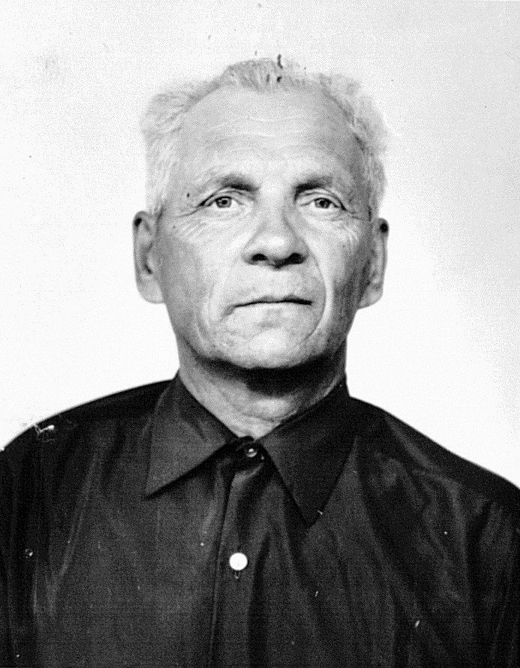
=-
Николай
Павлович Бобылев
Родился 19 декабря 1923 года
в с. Ваганово Чудиновского
(ныне Октябрьского) района Челябинской области в семье крестьянина.
КУ «Государственный архив Югры».
Ф. 410. Оп. 2. Д. 6. Л. 1.

Slide 3

Участник Великой Отечественной войны 1941-1945 гг.
Призван в Советскую армию в 1943 году. По окончанию Омского военно-пехотного училища им. Фрунзе получил звание младшего лейтенанта и направлен на должность командира минометного взвода в составе 3-ей ударной армии 265-ой стрелковой дивизии 941 полка.
Освобождал Варшаву, Рейцы, участвовал в боях за выход
к Балтийскому морю, в битве за Берлин.

Slide 4
Ветеран труда
После демобилизации в 1946 году стал учителем: поступил на работу в Самаровский РОНО на должность учителя-физрука Базьяновской семилетней школы, а затем Зенковской семилетней школы, в последней проработав с 1947 по 1957 годы.
С 1957 по 1965 годы являлся председателем Селияровского сельского совета. С 1965 года до выхода на пенсию преподавал в школе с. Селиярово.

Slide 5
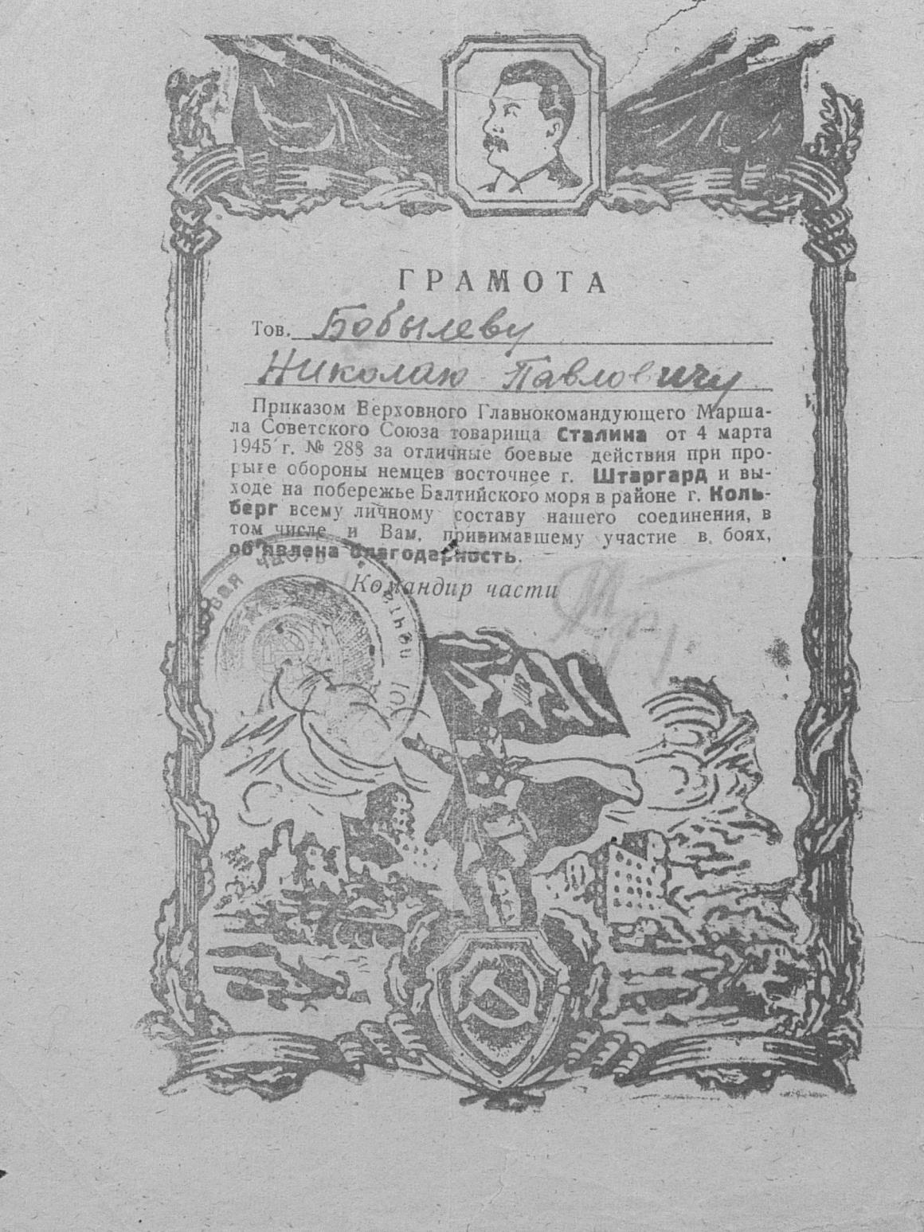
Награжден правительственными наградами: орденами «Красная Звезда», «Отечественной войны
II степени», медалями
«За освобождение Варшавы»,
«За взятие Берлина»,
«За Победу над Германией».
Грамота Верховного Главнокомандующего
о награждении Бобылева Н.П. за отличные боевые действия в Великой Отечественной войне. 04.03.1945 г.
КУ «Государственный архив Югры».
Ф. 410. Оп. 2. Д. 3. Л. 1.

Slide 6
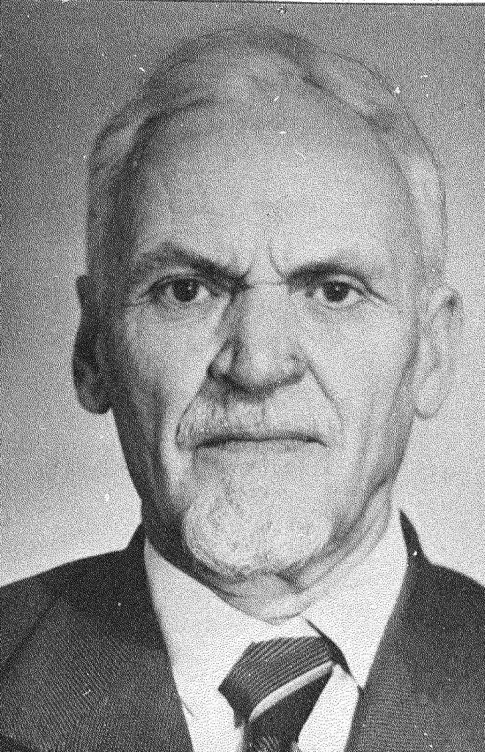
=-
Георгий
Тарасович
Величко
Родился 4 января 1911 года
в г. Петрограде (ныне Санкт-Петербурге)
в семье служащего.
КУ «Государственный архив Югры».
Ф. Фото. Оп. 1. Д. 108. Л. 1.

Slide 7
Талантливый преподаватель
С 1929 по 1934 год работал в школах Венгеровского района Новосибирской области, заведующим Филошенской и Воробьевской начальных школ, Шипицинской ШКМ, Вознесенской семилетней школы.
В августе 1934 года поступил в Омский педагогический институт им. Горького на физическое отделение. После его окончания в 1938 году направлен на работу в Ханты-Мансийское педагогическое училище
на должность заведующего учебной частью и преподавателя физики.
13 декабря 1941 года переведен на должность директора Ханты-Мансийской средней школы. В школе проработал до 27 мая 1942 года.

Slide 8
Участник Великой Отечественной войны 1941-1945 гг.
27 мая 1942 года был мобилизован в Рабоче-Крестьянскую Красную Армию и направлен в Омское пехотное училище, а 7 ноября 1942 года отправился на фронт в составе Гвардейской дивизии.
В декабре 1942 года участвовал в боях при прорыве обороны немцев
в районе Среднего Дона, а затем 27 декабря 1942 года под
г. Миллерово (Ростовская область) был тяжело ранен осколками мины в обе ноги, полей в правую руку.
Проходил лечение в пяти госпиталях. Из последнего – Семипалатинского, вернулся на костылях.

Slide 9
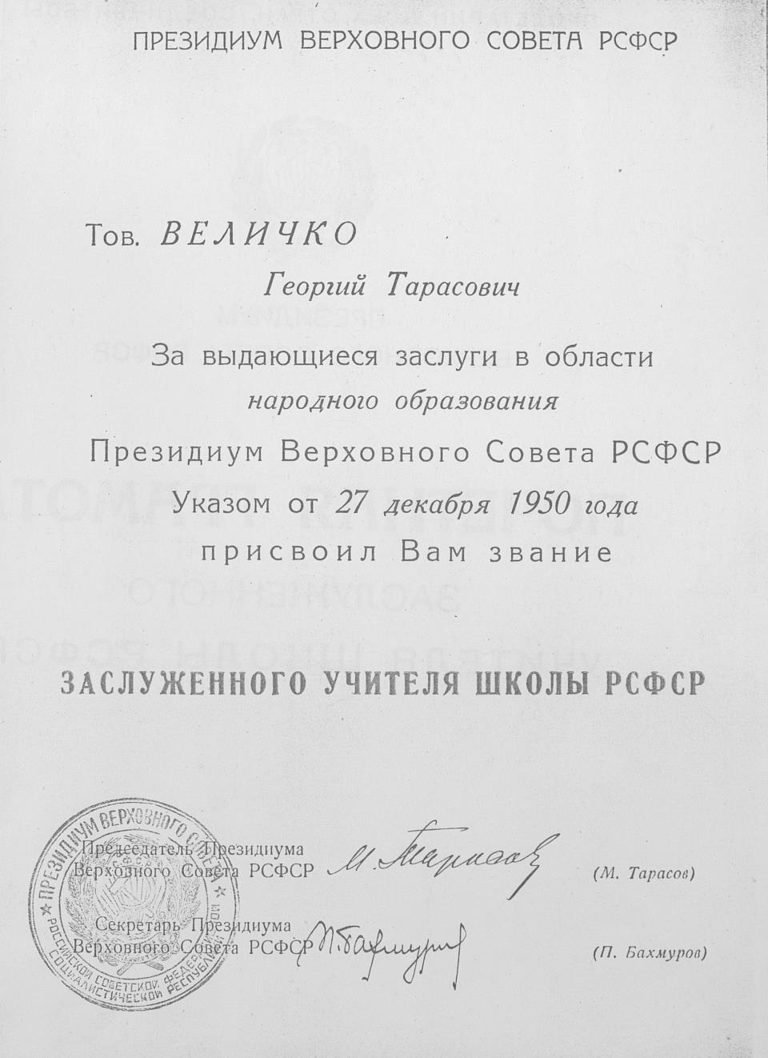
Заслуженный учитель школы РСФСР
С 1 октября 1943 года приступил к исполнению обязанностей директора Ханты-Мансийской средней школы.
15 июля 1944 года переведен на должность директора Ханты-Мансийского национального педучилища, проработав в этой должности более 20 лет.
Почетная грамота Президиума Верховного Совета РСФСР о присвоении звания заслуженного учителя школы РСФСР Величко Георгию Тарасовичу. 1950 г.
КУ «Государственный архив Югры».
Ф. 410. Оп. 1. Д. 27. Л. 2.

Slide 10
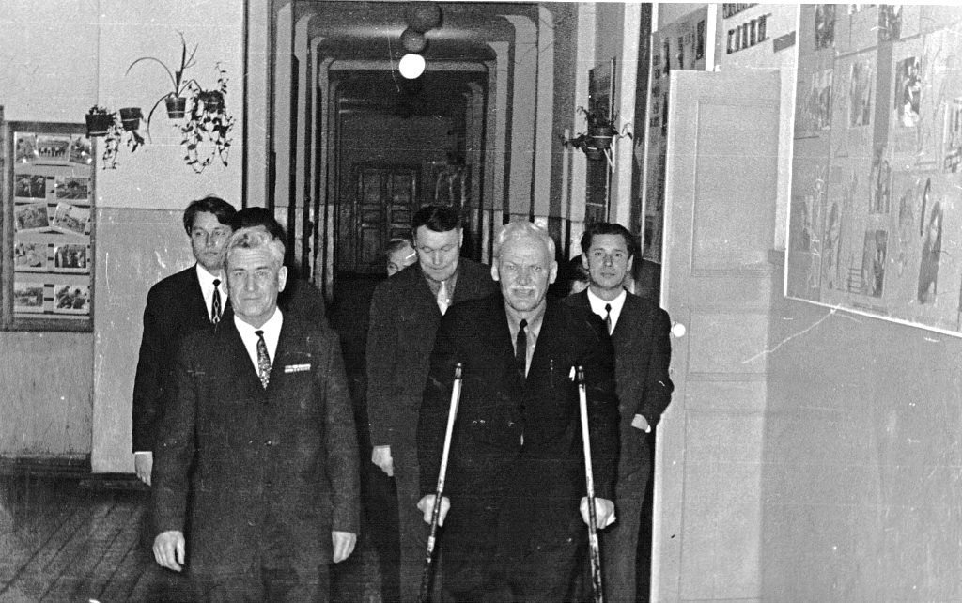
Награжден орденом Красной Звезды, медалями
«За победу над Германией в Великой Отечественной войне 1941-1945 гг.», «За доблестный труд в Великой Отечественной войне 1941-1945 гг.», знаком «Отличник народного просвещения», удостоен звания «Заслуженный учитель школы РСФСР», юбилейными медалями.
Г.Т. Величко (в центре, на костылях), директор Ханты-Мансийского педагогического училища. Слева преподаватель труда Боголюбов Александр Александрович. Второй ряд слева направо: второй - Вахрушев Павел Александрович - преподаватель языка манси. 1972 г.
КУ «Государственный архив Югры».
Ф. 410. Оп. 1. Д. 13. Л. 2.

Slide 11
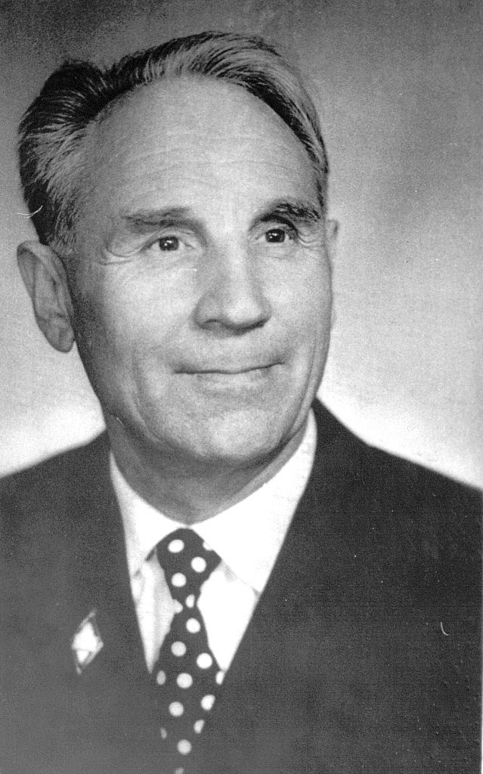
Илья
Алексеевич Иванов
Родился 3 августа 1918 года в с. Бушуево
Юргинского района Тюменской области
в семье крестьянина.
КУ «Государственный архив Югры».
Ф. Фото. Оп. 5. Д. 373. Л. 1.

Slide 12
Преподавательская деятельность
С 1939 по 1941 годы работал учителем начальных классов в школах юрт Большой Ларьяк, Толька, Больше-Тархово в Ларьякском (ныне Нижневартовском) районе.
С сентября 1943 года по 1963 год работал учителем в Ханты-Мансийске: в Перековской неполной средней школе, в средней школе № 1, Педагогическом училище.
В 1947 году заочно окончил Тобольский пединститут, в 1950 году – Свердловский педагогический институт по специальности «История». Вел большую общественную работу. Шесть раз избирался депутатом Ханты-Мансийского горсовета, активно работал лектором в обществе «Знание», изучал историю края.

Slide 13
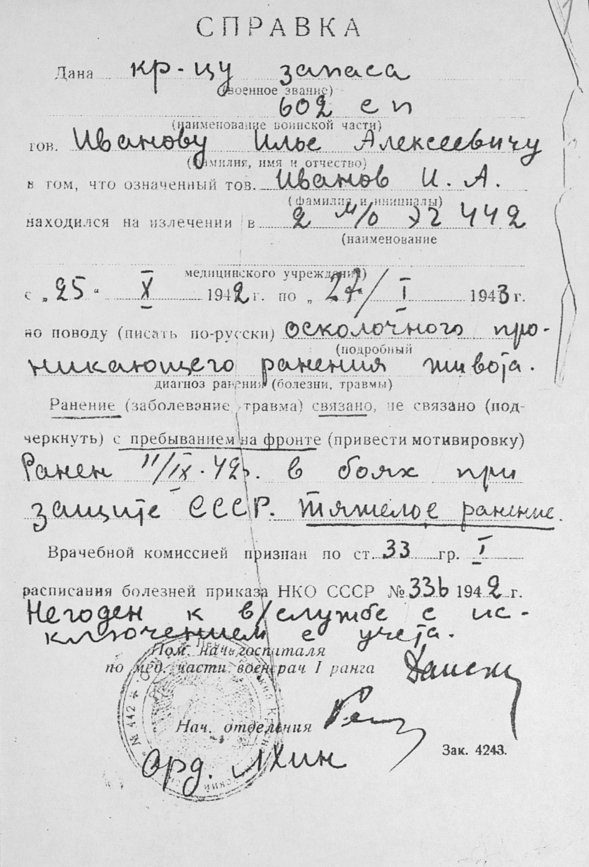
Участник Великой Отечественной войны 1941-1945 гг.
С мая 1942 года по март 1943 года участвовал в Великой Отечественной войне. Был тяжело ранен и инвалидом III группы в 1943 году возвратился в Ларьякский район, где продолжил педагогическую деятельность.
Справка И.А. Иванова о боевом ранении, признании его негодным к военной службе и снятии с военного учета, выданные помощником начальника Ленинградского Краснознаменского госпиталя № 442. 30.01.1943 г.
КУ «Государственный архив Югры».
Ф. 293. Оп. 1. Д. 29. Л. 1.

Slide 14
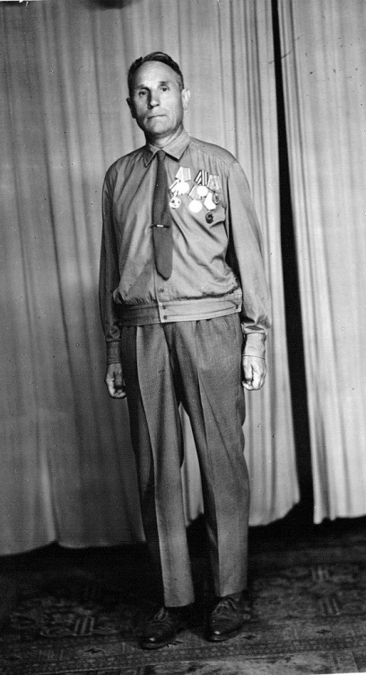
Как участник Великой Отечественной войны награжден медалью «За оборону Ленинграда», «Орденом Отечественной войны 1 степени», юбилейными медалями.
За творческую педагогическую деятельность неоднократно награждался правительственными наградами. Имеет медали «За доблестный труд в Великой Отечественной войне», «3a трудовое отличие» «За доблестный труд в ознаменование 100-летия со дня рождения В.И. Ленина»
В 1960 году удостоен звания «Заслуженный учитель школы РСФСР», в 1987 году награжден знаком «Отличник народного просвещения».
Иванов Илья Алексеевич – участник Великой Отечественной войны 1941-1945 гг. Из альбома Г.Т. Величко. 09.05.1970 г.
КУ «Государственный архив Югры». Ф. 410. Оп. 1. Д. 11. Л. 54.

Slide 15
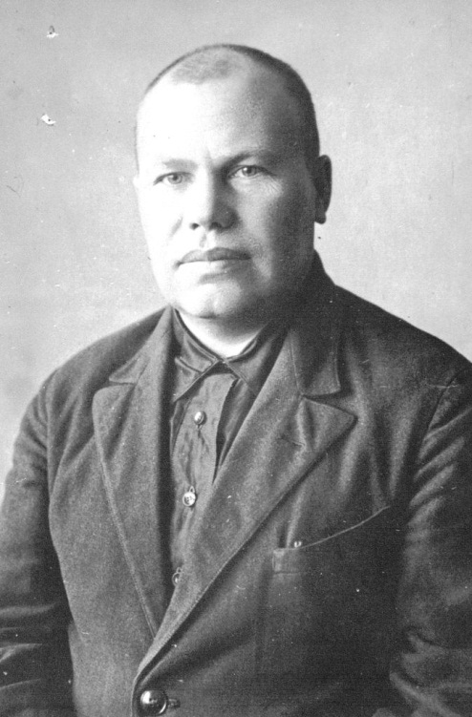
ПЁтр
Семенович Карфидов
Родился 10 июня 1900 года
в с. Шмаковка Егоршинского района Свердловской области.
КУ «Государственный архив Югры».
Ф. 410. Оп. 8. Д. 15. Л. 1.

Slide 16
Просветительская работа
После окончания учительской семинарии призван Ирбитским Районным военным комиссариатом Свердловской области в Советскую армию. В 1920 году направлен на курсы учителей школ, после их окончания, вплоть до 1929 года занимался просветительской работой в воинских частях Свердловской области.
В 1933 командирован в Остяко-Вогульский национальный округ для работы в окружном комитете ВКП(б) Окружного исполнительного комитета. В 1936 назначен директором неполной средней школы
п. Перековка, возглавив одновременно Окружной совет общества изучения местного края. Окончив в 1939 году заочно учительский институт, в декабре 1942 года его утверждают на должность директора Ханты-Мансийской средней школы.

Slide 17
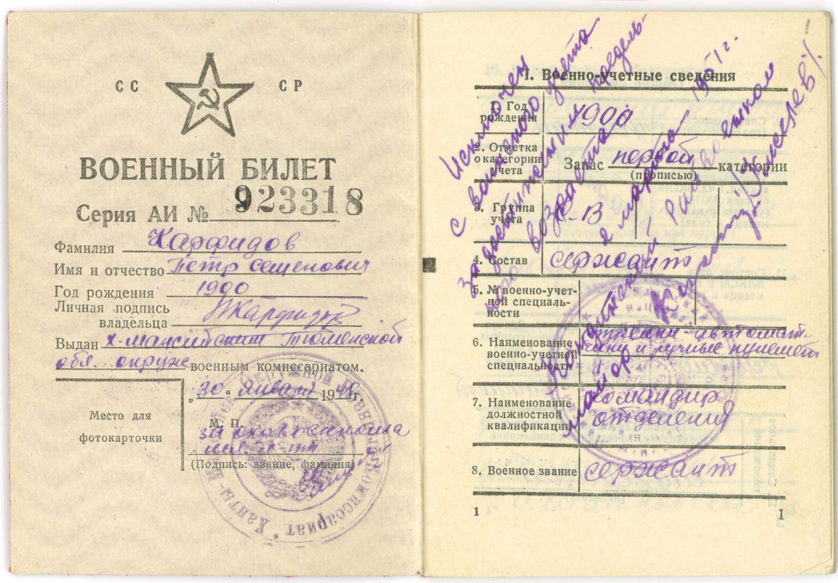
В 1944–1945 годах Петр Семенович был участником Великой Отечественной войны. За военные, трудовые и особые заслуги перед государством награжден медалями: «За доблестный труд
в годы Великой Отечественной войны в 1941-1945 гг.», «За Победу над Германией», «За трудовое отличие».
Военный билет, выданный 30 января 1945 года П.С. Карфидову.
КУ «Государственный архив Югры».
Ф. 410. Оп. 8. Д. 6. Л. 1.

Slide 18
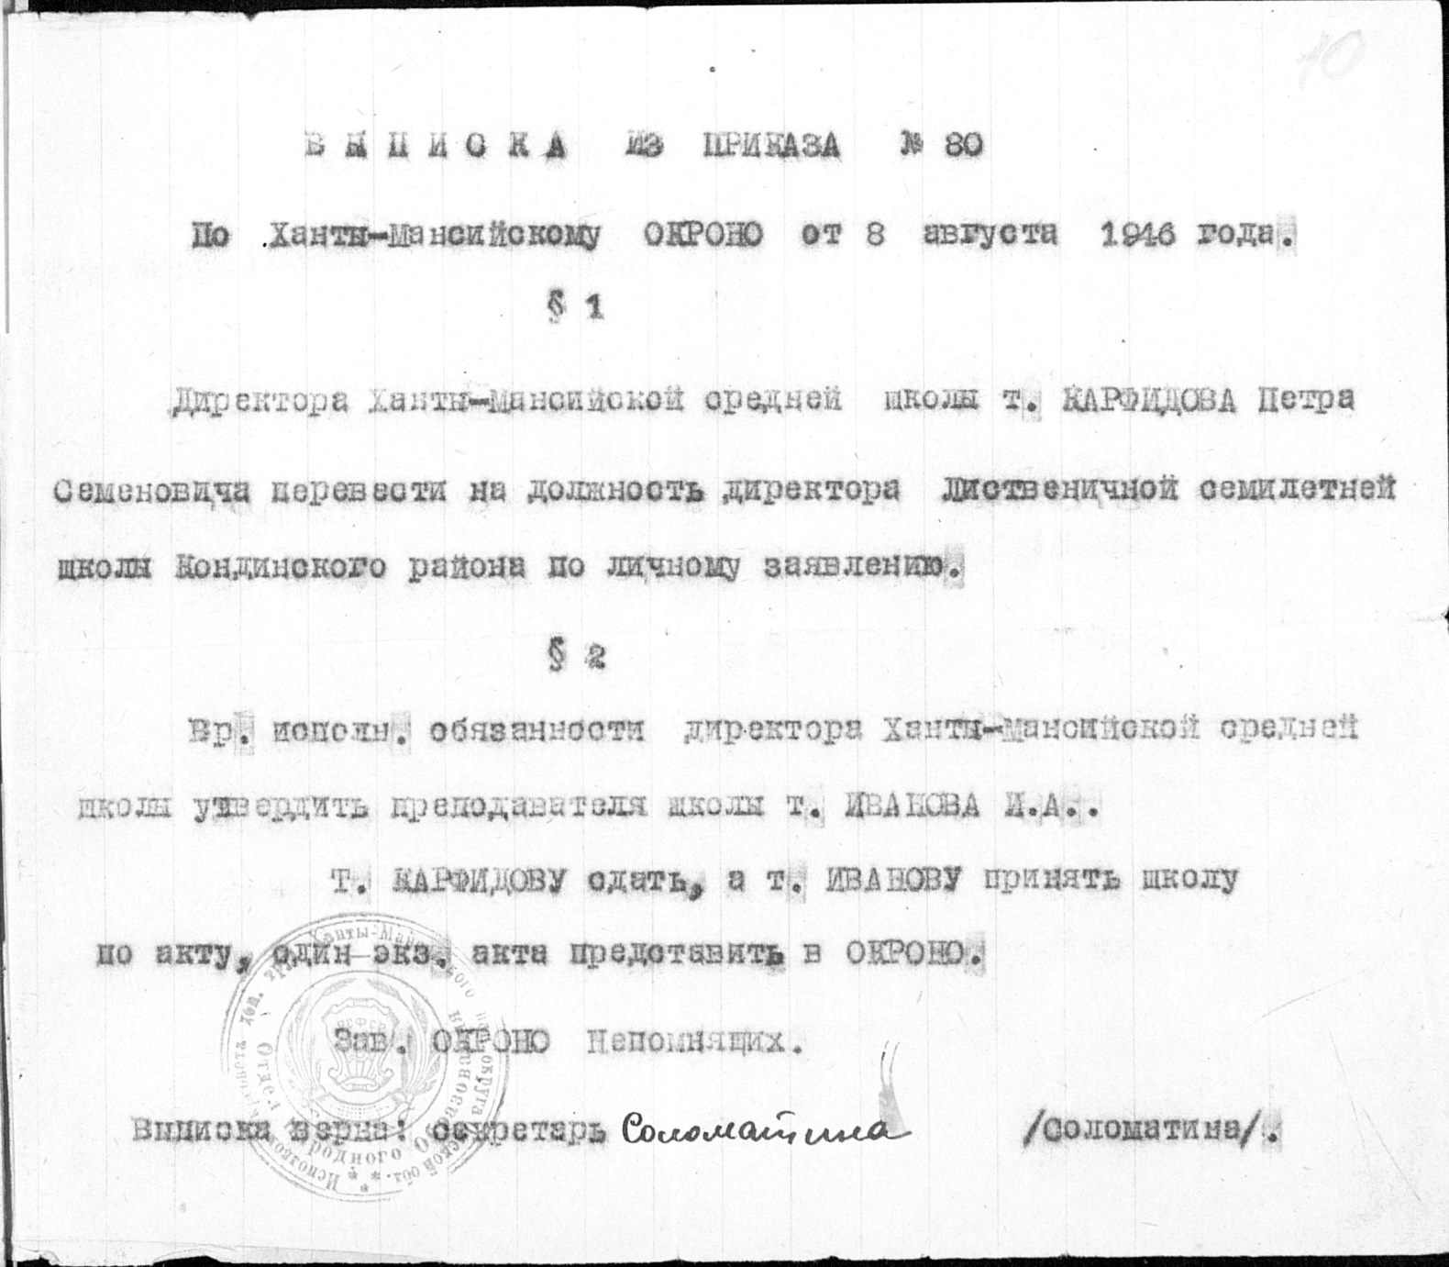
После войны вернулся
в г. Ханты-Мансийск на должность директора Ханты-Мансийской средней школы, откуда в 1946 году переведен директором Лиственичной семилетней школы Кондинского района.
Выписка из приказа № 80
по Ханты-Мансийскому ОКРОНО
от 8 августа 1946 года.
КУ «Государственный архив Югры».
Ф. 410. Оп. 8. Д. 19. Л. 10.

Slide 19
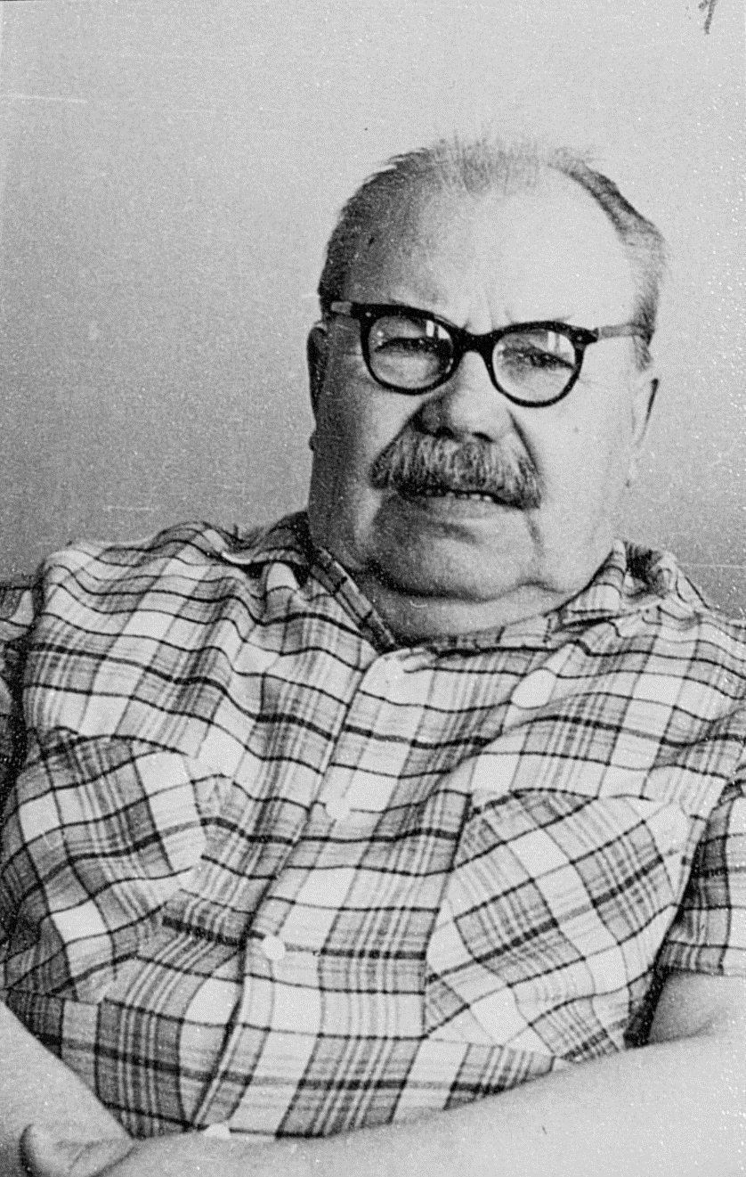
С 1946 года по 1951 год Петр Семенович работал в школах Кондинского района: Леушах, Лиственичном, Сосновке.
В 1951 году семья Карфидовых переезжает в д. Шестаково Ново-Заимского района Тюменской области, где Петр Семенович стал работать заведующим РОНО, откуда в 1956 году ушел на пенсию.
Карфидов П.С. – пенсионер (портрет). 1980 г.
КУ «Государственный архив Югры».
Ф. 410. Оп. 8. Д. 17. Л. 1.

Slide 20

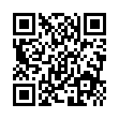
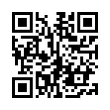
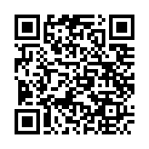



=-
Материалы выставки вы найдете в фондах
КУ «Государственный архив Югры»:
Фонд 410 «Коллекция документов участников Великой Отечественной войны 1941-1945 годов»
  Опись 1 - опись документов Величко Г.Т.
  Опись 2 – опись документов Бобылева Н.П.
  Опись 8 – опись документов Карфидова П.С.
Фонд 293 - Иванов Илья Алексеевич - заслуженный учитель РСФСР, историк-педагог, пенсионер.
www.gahmao.ru

